Slide 1
Topic组成
1 发表博客
只有博主在登录状态下才能执行发表博客操作
2 获取博客列表
获取用户的博客列表，博客分为 技术和非技术两大类别，权限分为个人和公开。 其中个人博客只有在博主登录状态下才能获取

Slide 2
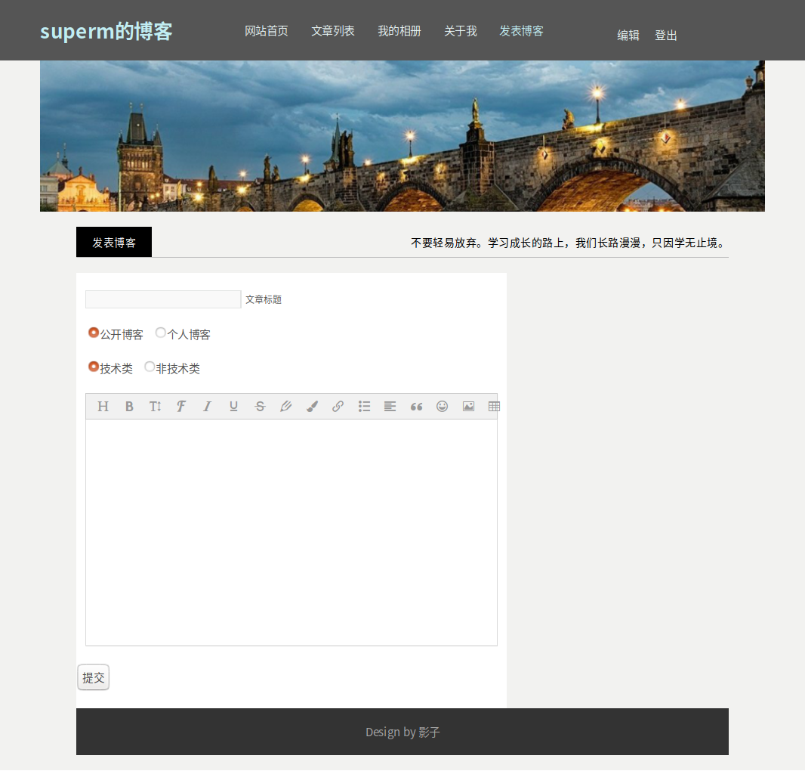
博客发表页面
发表博客 GET
检查登录状态
False
login
True
写如文章内容
提交数据
POST

Slide 3
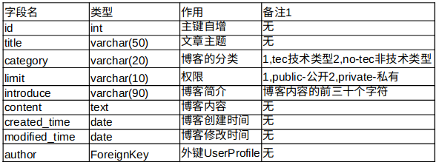
博客数据的存储

Slide 4
文章列表
文章列表 GET
检查登录状态
False
读取文章
publisher
True
读取文章
all_topic
返回相应的数据
Josn

Slide 5
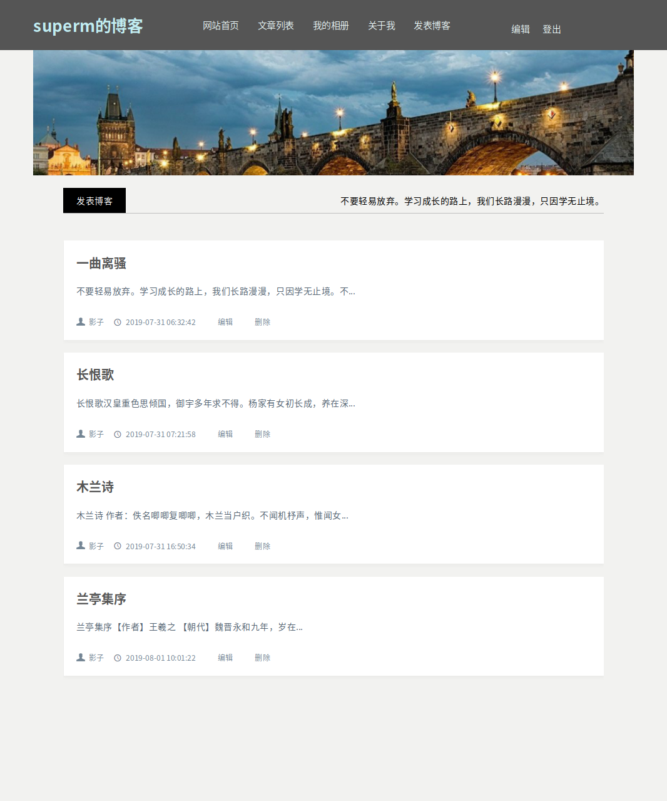
获取博客列表
文章列表

Slide 7
This work is licensed under a Creative Commons Attribution-ShareAlike 3.0 Unported License. It makes use of the works of Mateus Machado Luna.

